Slide 1
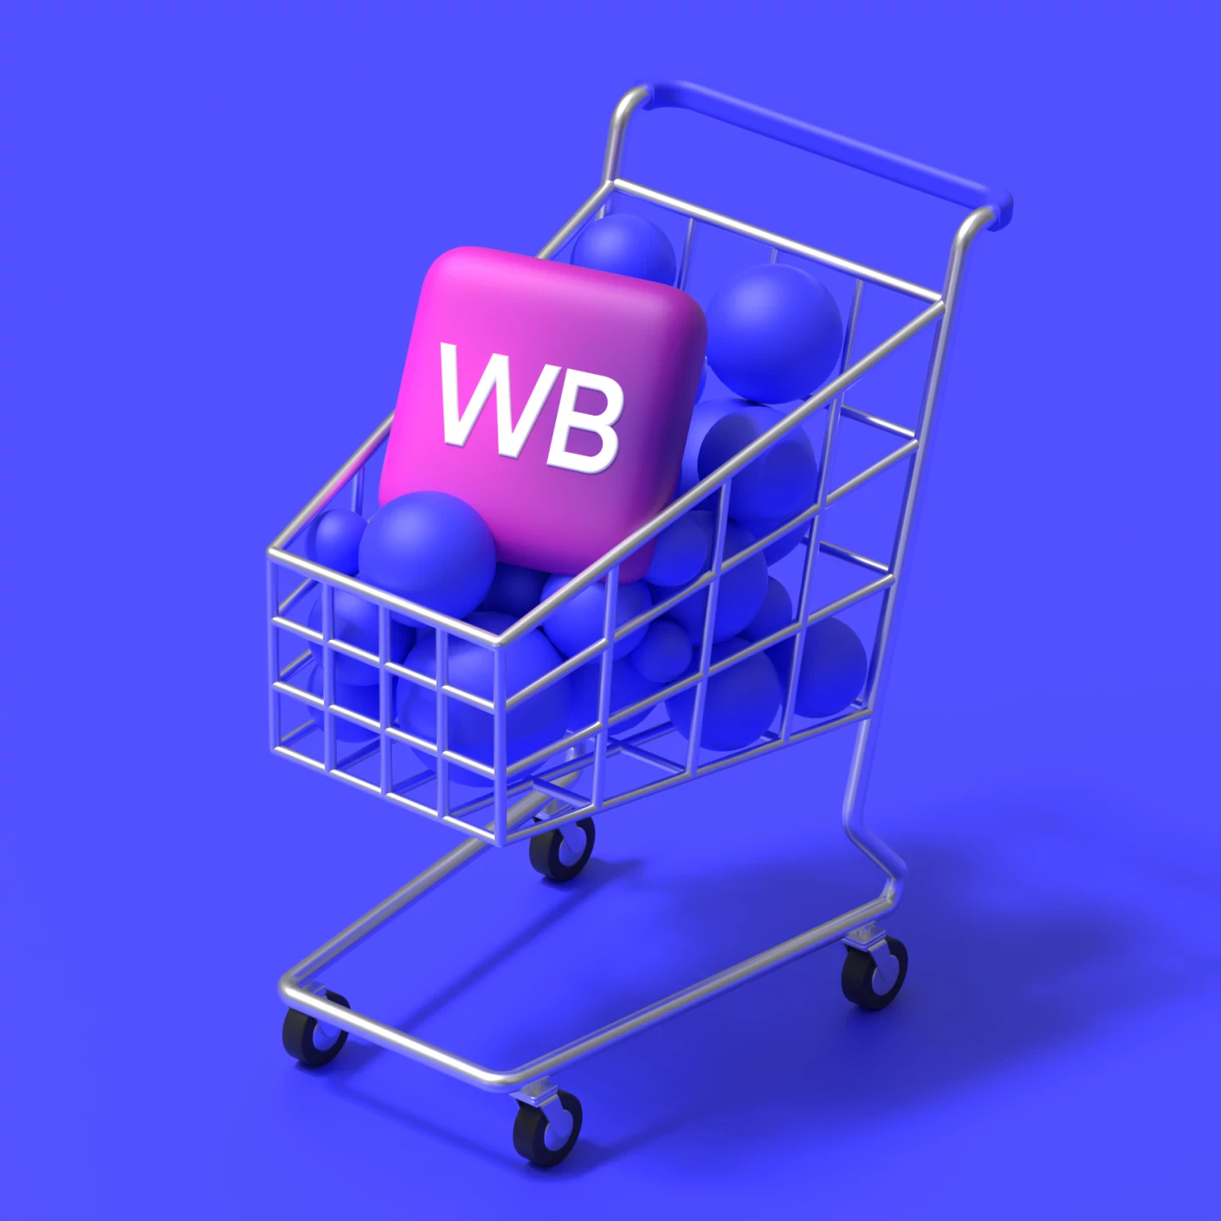

Финальная работа
Кейс: план по выходу на Wildberries для Хлебницы
Ваше имя
Вилков Сергей Борисович
образовательная платформа
Notes:
Ок

Slide 2

Финальная работа
Ваша цель — подготовить дорожную карту (план) выхода вашего товара на Wildberries.
Структура финальной работы
Раздел 1. Знакомство с проектом
Раздел 2. Оценка товара
Раздел 3. Unit-экономика по товару
Раздел 4. Подготовка контента для карточки товара.
Раздел 5. Рекламное продвижение
Раздел 6. Выводы

Slide 3

Вилков Сергей
Опыт торговли на Avito - з года.
Хочу стать менеджером маркетплейсов
vilkov75@mail.ru
Notes:
ОК

Slide 4

Знакомство с проектом
Раздел 1
Краткая информацию обо мне:
Я начинающий менеджер;
Продаю разнообразные товары на Avito;
Без образования юридического лица.
Notes:
Ок

Slide 5
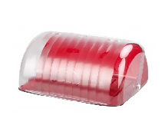
Описание товара
Раздел 1
ХЛЕБНИЦА
Материал: пластик
Длина упаковки — 32 см.
Высота упаковки — 25 см.
Ширина упаковки — 15 см.
Вес товара с упаковкой — 500 г.
Себестоимость - 375 руб.
Notes:
Ок

Slide 6
Оценка товара: базовые критерии
Раздел 2
Средняя цена товара по нише
4516 рублей
Количество товаров конкурентов
4125 шт.
Средний рейтинг товаров
4,7
Объем продаж за 30 дней
1 680 674 рублей
Выручка по конкурентам
НЕравномерна
Есть конкуренты, которые продают более чем на 50 000 руб./мес. и у которых менее 50 отзывов
Монополистов нет
Товар необходимо запускать
Notes:
ОК

Slide 7

Оценка товара: вывод
Раздел 2
У товара хороший оборот. Есть конкуренты, которые продают более чем на 50 000 рублей с количеством отзывов менее 50 штук. Нет брендов монополистов. Товар с высоким рейтингом. Ниша по ощущениям довольно новая.
Notes:
ОК

Slide 8
Unit-экономика по товару
Раздел 3
Себестоимость:
375 руб./ед. товара
Цена продажи:
1500 руб./ед. товара
Прибыль:
357 руб./ед. товара
Расходы на Wildberries:
285 руб.
Стоимость доставки до Wildberries:
180 руб.
Дополнительные траты:
36 руб/ед. товара
Notes:
ОК

Slide 9
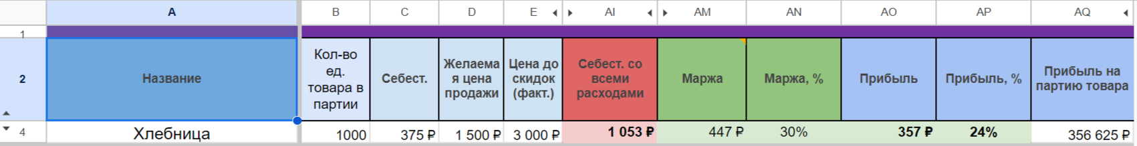
Unit-экономика по товару
Раздел 3
Notes:
ОК

Slide 10
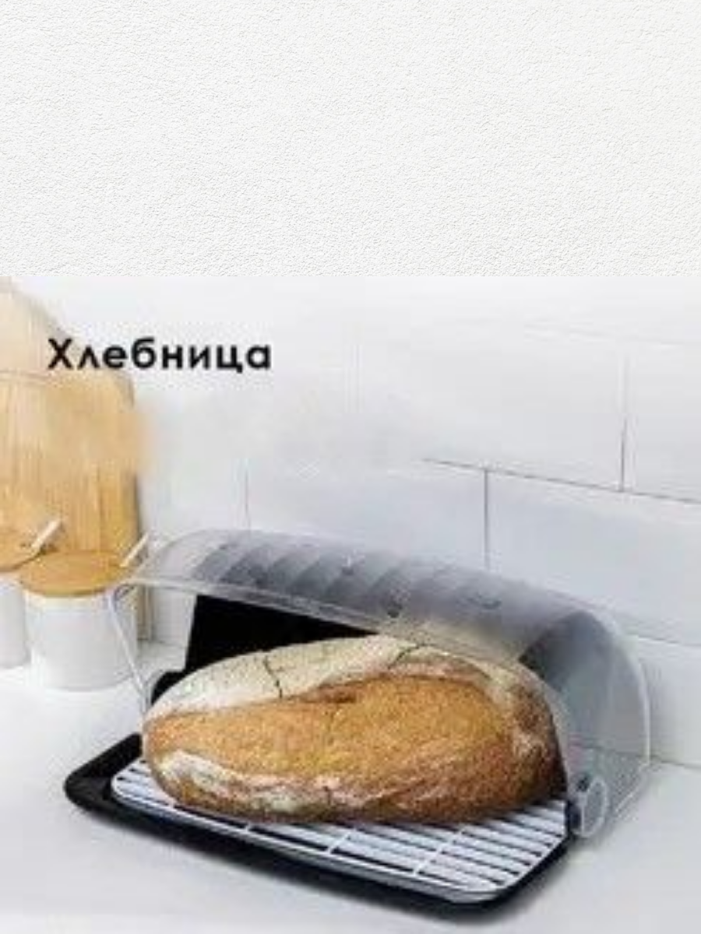
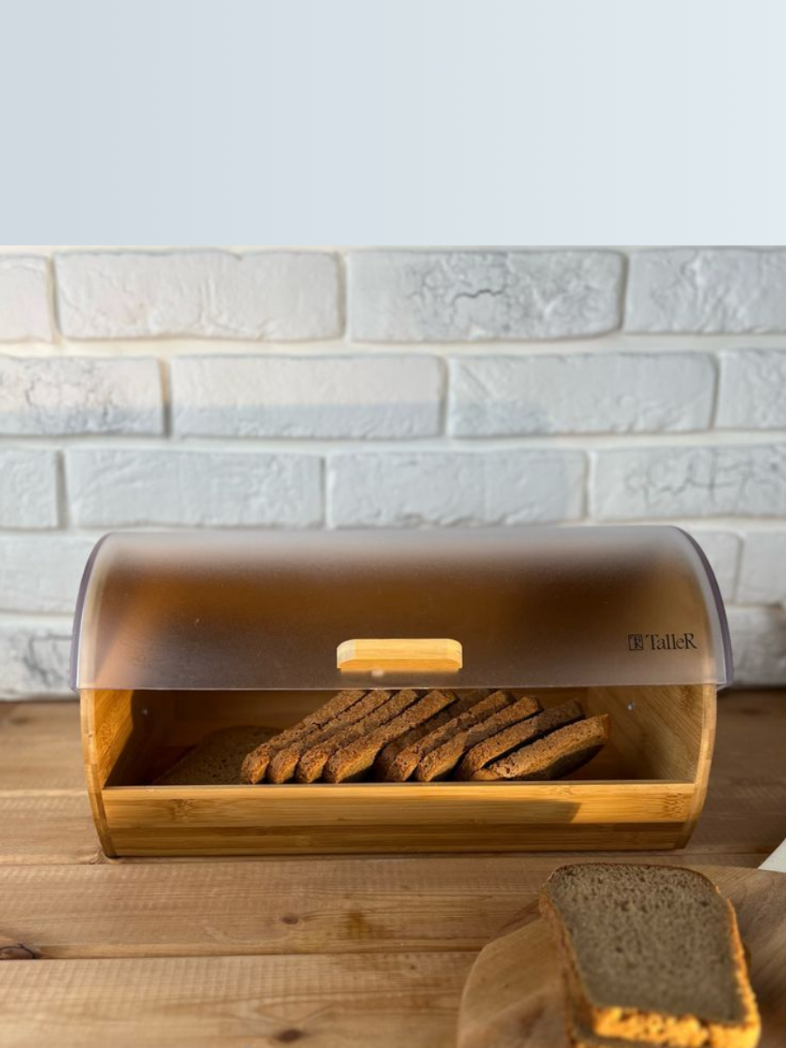
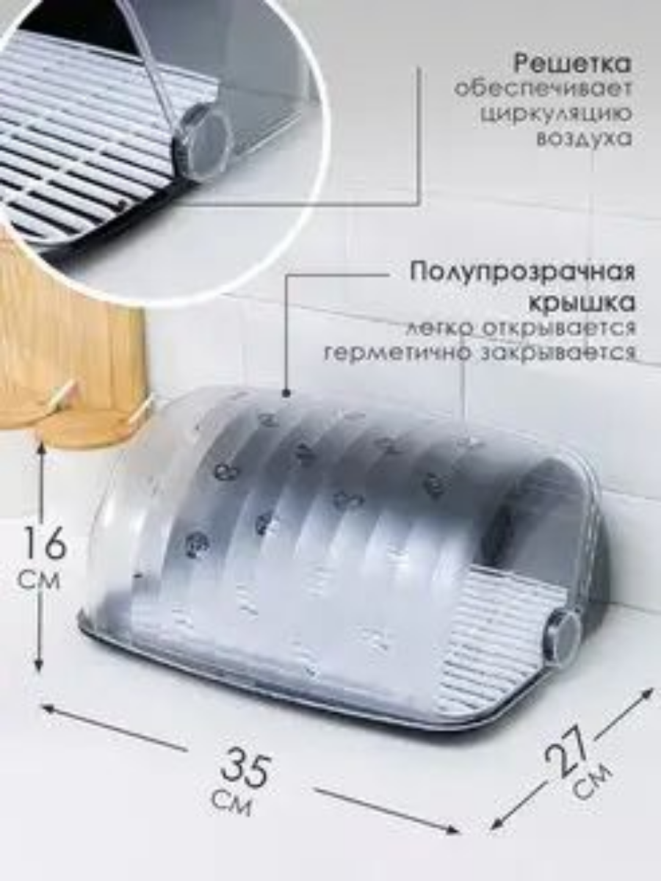
Контент для карточки товара
Раздел 4
Главное фото
Способы применения
Характеристики
Нельзя использовать яркие, красные и чёрные цвета для фона.
Можно использовать бежевый, жёлтый, зелёный и любые теплые цветовые тона.
На главном фото вовнутрь хлебницы нужно положить целый хлеб, а на фото показывающим способ применения товара - нарезанные ломтики хлеба, а рядом с хлебницей положить отрезанный кусок хлеба.
Notes:
Ок

Slide 11
Сбор поисковых запросов
Раздел 4
Запрос | Хлебница | Хлебница купить | Пекарня хлебница | Парник хлебница | Хлебница деревянная | Хлебница москва | Парник хлебница купить | Хлебница деревянная купить | Теплица хлебница | Хлебница купить москва
Частота | 77 735 | 14 582 | 11 429 | 6 153 | 4 849 | 2 799 | 2 715 | 2 092 | 2 082 | 1 630
Notes:
Ок

Slide 12
Макет карточки
Раздел 4
Описание товара:
Освежите свою кухню с помощью этой стильной и практичной хлебницы! Храните ваш хлеб свежим и мягким с помощью нашей инновационной хлебницы из высококачественного пищевого пластика с откидной крышкой.
Больше не нужно беспокоиться о том, что ваш хлеб зачерствеет или потеряет свою мягкость – наша хлебница сохранит его свежим на протяжении всего срока хранения. Благодаря выдвижной дверцей, вы можете легко и быстро достать хлеб, не нарушая его свежести. Это также поможет защитить вашу хлебницу от пыли, а также любопытных детей или животных, которые могут захотеть полакомиться вашим хлебом.
Эта хлебница – идеальный выбор как для домашнего использования, так и для мест общественного питания. Ее компактный размер позволит легко разместить ее на столе или на кухонной полке, а благодаря своему стильному дизайну, она станет прекрасным дополнением к вашему интерьеру.
Полупрозрачная крышка хлебницы позволит вам всегда видеть, сколько хлеба осталось, и вовремя пополнять запасы. Изготовленная из безопасного и прочного пищевого пластика, наша хлебница не имеет неприятных химических запахов, и вы можете быть уверены в качестве вашего хранения хлеба.
Разнообразие цветов и стильный дизайн хлебницы позволят подобрать вариант, идеально подходящий под ваш интерьер.
Rossi /Хлебница пластиковая на стол с крышкой все для кухни/Plastic bread box/bread box
Notes:
Ок

Slide 13
Рекламное продвижение
Раздел 5
Инструменты, применяемые в рекламе товара:
Реклама в поиске - у данного инструмента самая маленькая доля расходов на рекламу (6%) и самая большая планируемая выручка (166 945 рублей) по результатам этого инструмента рекламной компании. Также при использовании данного инструмента планируется больше всего Кликов и значительное количество показов.
Реклама в карточке товара - является вторым инструментом рекламной кампании, которым я бы пользовался. Согласно плана, при его использовании самые большие Показы и высокие Клики и Выручка.
Notes:
Ок

Slide 14
Выводы
Раздел 6
В нашей стратегии развития мы будем уделять внимание следующему:
Во первых мы планируем улучшать наш товар. Это может включать в себя улучшение качества, снижение цены, улучшение функциональности или добавление новых функций. Мы также можем провести дополнительные исследования и разработки, чтобы улучшить наш продукт и сделать его более привлекательным для покупателей.
Во вторых мы будем работать над улучшением карточки товара. Это включает в себя улучшение описания товара, добавление фотографий, видео и отзывов от покупателей. Мы также будем работать над оптимизацией карточки товара для поисковых систем, чтобы увеличить видимость нашего товара на маркетплейсе.
Далее мы хотим увеличить повторные продажи. Для этого мы будем использовать кроме запланированных, различные другие стратегии, такие как персонализация предложений для постоянных клиентов, предложение скидок или акций для тех, кто уже купил наш товар, и предложение сопутствующих товаров или услуг.
После успешного запуска товара мы планируем увеличить ассортимент и расширить линейку. Это поможет нам привлечь больше покупателей и увеличить нашу долю на рынке. Мы также хотим продолжать исследовать новые рынки и возможности для расширения нашего бизнеса. Также, возможно, мы увеличим инвестиции в наш бизнес.
Notes:
Ок

Slide 15
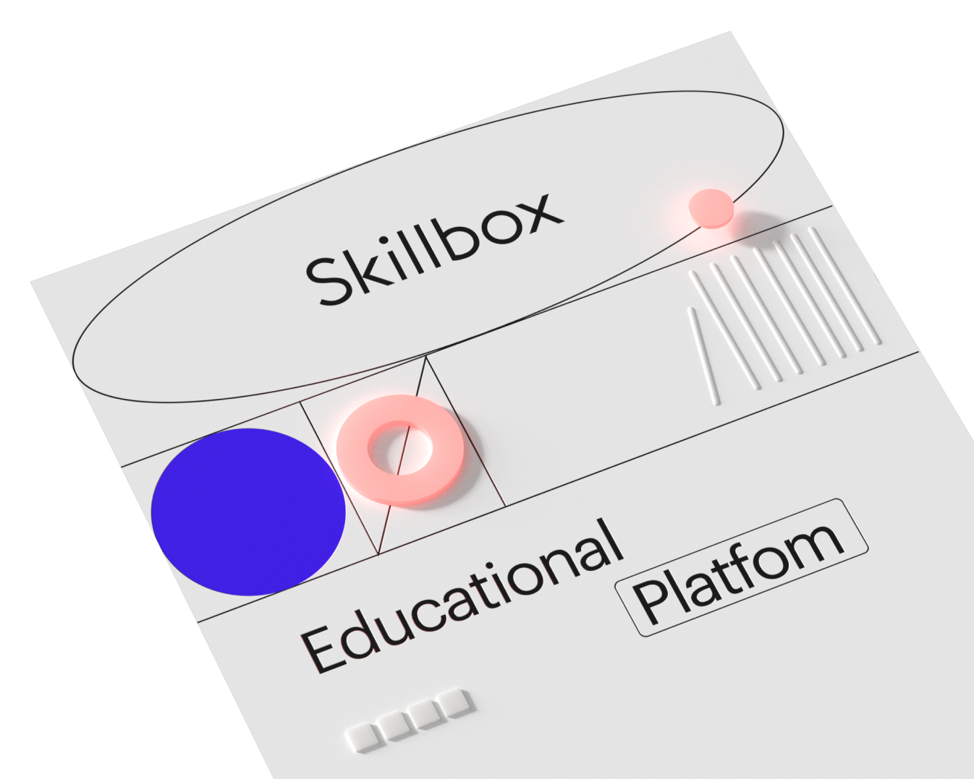
Спасибо!
Notes:
ОК

